Slide 1
Dečja igra i stvaralaštvo
Prof. dr Otilia Velišek-Braško,
Predmetni profesor
Bojana Tivunović,
doktorand, asistent u nastavi
VŠSSOV Novi Sad
22.2.’22.

Slide 2
Obavezan predmet (ESPB 5) za školsku 2021/2022. na osnovnim studijama IV semestar

Slide 3
Zašto ovaj predmet?
Cilj predmeta je da se studenti upoznaju sa naučnim činjenicama o dečjoj igri, stvaralaštvu i načinima podsticanja dečjeg razvoja kroz proširivanje i bogaćenje igre.
A i da se i mi igramo!!!

Slide 4
Setite se …
Omiljena igra iz detinjtsva
Omiljena igračka iz detinjstva

Slide 5
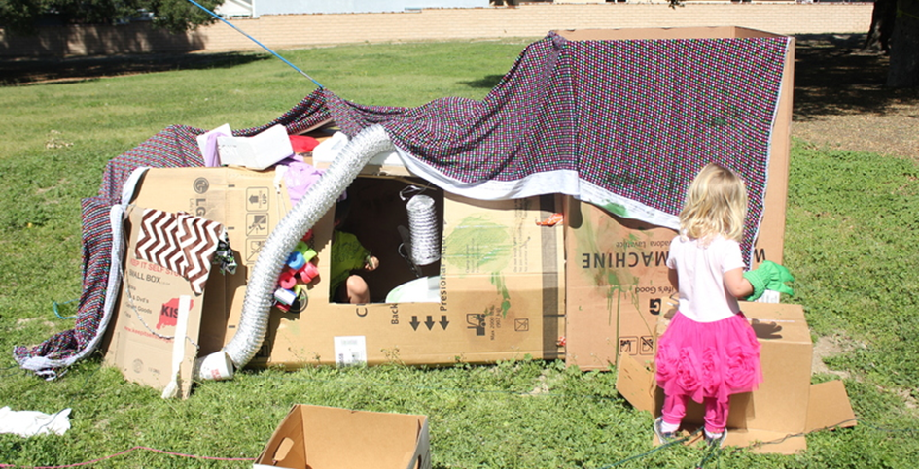
Šta nam govori ova igra i ovi materijali za igru?

Slide 6
Plan rada
22.02. | Uvod, struktura i sadržaji predmeta (teme, način rada, registracija u g.učionici…) | Upoznavanje i radioničarske igre (igre upoznavanja)
01.03. | Smernice za Plakat - Karakteristike dobrog plakata npr. Pametna roditelj; Istorijski osvrt na dečju igru, Pojam igre nekad i sada, Karakteristike igre. | *Tabela ZŽN: Z (znam) Ž (želim da saznam) N (naučio/la sam) Klip TedX govornik – video
08.03. | Održivi razvoj integralni pristup, Dečje kompetencije i igra, Igre za 21. vek Teme za igračke, Smernice za izradu igara ili igračaka za OR | Muzej igračaka
15.03. | Pedagoške koncepcije i pristup igri, Waldorf pedagogija, igra i materijali, Ređe Emilio pristup i igra, Socio-emocionalni razvoj i igra (razvoj odnosa) | Igre dece u doba pandemije/u karantinu (5 igara) D.Z.
22.03. | Pedagogija Marije Montesori, Montesori materijal, Igra kao metod vaspitno-obrazovnog procesa, vaspitno-obrazovne vrednosti igre, (Film Marija Montesori) | Prikaz knjige o pedagogiji Marije Montesori ili filma o Mariji Montesori D.Z. Montesori materijal
29.03. | Promena paradigme (klip Sir Ken Robimson), Godine uzleta nova koncepcija, Novi pojmovi u GU i igra, Vrste podržavanja dečje igre (Godine uzleta) | *Izložba igara i igračaka za održivi razvoj „Igre za održivost“ Rok 31.03.2022. Teme za Plakate

Slide 7
05.04. | Dani autizma – Šta je autizma? Igre dece iz spektra autizma, Funkcionalne igre, Film Templ Gardin. | Prilagođavanje igre i transformacija igre D.Z.
12.04. | Stvaralaštvo i kreativnost; Kultivisanje igre, Vrste igre (Kamenov): funkcionalne igre, igre mašte i uloga, konstruktorske igre, igre sa gotovim pravilima; | LEGO izložba obilazak (ili virtuelna izložba)
19.04. | Intelektualni razvoj i igra, Igračke i igrovni materijali, Dobra igračka, Igra i učenje (igre u projektima), Didaktičke igre. | Radne listove pretvoriti u igre (3 primera) D.Z.
26.04. | Vrste igrovnog materijala tj igračaka, Oblikovane, neoblikovane i poluoblikovani (Strukturisani, polustrukturisani i nestrukturisan ), Materijali za igru po novom pravilniku | LEGO kocke, takmičenje

Slide 8
03.05. | Tipovi igre, 7 veština za budućnost Igre savremene dece, Savremene igračke +/- (nove, popularne igračke i igre, video igre), Igra kao TH (igre uloga), | Alatke da se napravi igrica na računaru D.Z.
10.05. | Porodica i igra, Tradicionalne igre, Kulturološki aspekt igre (klip Mali talibani, Igra u romskom naselju) | *„Plakatovizija“– Izložba plakata (rok 12.05.)
17.05. | NTC program i učenje, NTC poligon, NTC igre i igračke (slagalice, domine, karte memori, društvena igra…), Pokretne igre | Kreiranje poligon NTC
24.05. | Kolokvijum | Osvrt na tabelu ZŽN
31.05. | Sumiranje poena, rezime predmeta | Sumiranje poena i priprema za ispit

Slide 9
Igra (Promislite)
Zašto je igra važna deci?
Kako odrasli gledaju na igru dece?
Da li se samo deca igraju?

Slide 10
G. Učionica (materijali i zadaci)
Otilia Velišek-Braško
Bojana Trivunović
2. grupa - k6vkhoa
4. grupa - xxkbuwi
1. grupa - hq37rgh
3. grupa - 5fb4uu3
5. grupa - jfqb2zd
Zadaci (D.Z.)5x3 poena ukupno 15 poena na vežbama
SVI STUDENTI TREBA DA SE PIJAVE NA G. UČIONICE SA DATIM KODOM!

Slide 11
Konsultacije
Prof. dr Otilia Velišek-Braško
Bojana Trivunović, MA
Kabinet 3 / sprat II
Utorak 12:30h-14:30h
Kabinet 1 /sprat I
Četvrtak 12:30-14:30h

Slide 12
Teme za zadatke
Teme za vežbe | Rok
Igre dece u doba pandemije/karantina (5 igara) | 22.03.2022.
Prikaz knjige o pedagogiji Marije Montesori ili filma o Mariji Montesori | 29.03.2022.
Prilagođavanje igre i transformacija igre (3 primera: 1 prema uzrastu i 1 prema teškoći u razvoju) | 12.04.2022.
Radne listove pretvoriti u igre (3 primera) | 26.04.2022.
Alatke da se napravi igrica na računaru | 10.05.2022.

Slide 13
Umesto seminarskog rada i praktične vežbe
*Izložba igara i igračaka za održivi razvoj (OR): „Igre za održivost“
Individualno se radi
U skladu sa određenim ciljem OR
Period izrade od 08.03-31.03.2022.
10 poena
*„Plakatovizija“– Izložba plakata
Individualno se radi
Rok za predaju 12.05.2022.
Temu iz Lične karte predmeta Dečja igra i stvaralaštvo, dostupno na sajtu škole u delu Online studije i u Google učionici (teme su raspoređene po grupama, a imate i dodatne teme)
10 poena

Slide 14
Min 30 poena je uslov za ispit
 | POENI DO 100
Predavanja | /
Vežbe | 15
Plakat | 10
Igre/igračke za održivost | 10
Kolokvijum | 15
Predispitne obaveze | UKUPNO DO 50
Usmeni ispit | 50
Mogućnosti dobijanja
bonus poena!

Slide 15
LITERATURA:
Kamenov, E. (2009). Dečja igra. Beograd: Zavod za udžbenika, 7-52, 64-74, 95-100, 117-119, 142-147, 161-183.
Godine uzleta - Osnove programa predškolskog vaspitanja i obrazovanja. (2018). Beograd: MPNTR, ZUOV, IPA i UNICEF, 11-12, 16-26.
Colić, V., Lazić, S., Ulić, J., Janković, M. i Galić, M. (2018). Podrška ranom razvoju i učenju kroz bogaćenje dečje igre. Novi Sad: VŠSSO, 11-36
Velišek-Braško, O. (2015). Inkluzivna pedagogija. Novi Sad: Graphic i OPEP (Montesori 32-45)
Velišek-Braško, O. (2019). Obrazovanje za održivi razvoj na predškolskom uzrastu. U: Održivi razvoj u predškolskom programu. Novi Sad: VŠSSOV, 27-46, 131-148.
Milošević, T. Dečja igra: prilika za razvoj socio-emocionalnih veština. Zbornik Odseka za pedagogiju, Filozofski fakultet u Novom Sadu, Sveska 27 / 2018, 173-195.
Velišek-Braško, O. i Milošević, T. (2017). Igra kao metod podsticanja stvaralaštva. Darovitost i kreativni pristup učenju. 23. Okrugli sto o darovitosti, Tematski zbornik. Vršac: Visoka škola strukovnih studija za vaspitače „Mihailo Palov“.

Slide 16
Članci i dodatna literatura
Ivić, I., Igrovne aktivnosti dece u različitim kulturama: univerzalni aspekti i kulturne specifičnosti, Predškolsko dete, Beograd, br. 1-2/1983, (13-18).
Marjanović, A., Stvaralaštvo, igra i vaspitanje predškolskog deteta, Predškolsko dete, Beograd, br. 1-2/1979, (3-33).
Krnjaje, Ž. Igra, stvaralaštvo, otvoreni vaspitni sistem: šta ih povezuje, Nastava i vaspitanje br. 2/2010, (264-277).
Dodatna literatura:
Batlori, H., Fontan, S. & Lozano, E. (2008). 250 najlepših igara za svaku priliku. Beograd: Kreativni centar.
Isaac, D.(2014). 101 Ötletes játék gyerekeknek a szabadban (101 ideja za igru u prirodi).Budapest: Sanoma.
Rajović, R. (2009). IQ deteta – Briga roditelja I deo, Predškolski uzrast. Novi Sad: Abeceda.
Rajović, R. (2012). Kako uspešno razvijati IQ deteta kroz igru, Novi Sad: Smart Production.

Slide 17
Za kraj!

Slide 18
Hvala na pažnji!
Uspešan rad!

